Slide 1
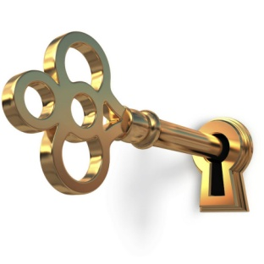
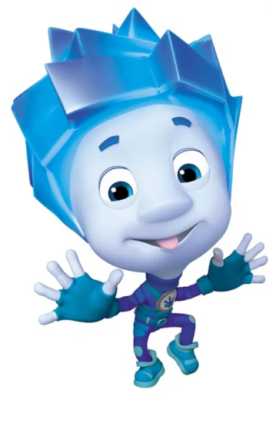

1
Разгадай ребус
Как называется самая маленькая птичка на Земле, которая живёт в лесах Южной Америки
К
БРИ
Ответ запиши одним словом на листочек.
Это первая часть ключа от двери.
В квесте пять заданий.

Slide 2
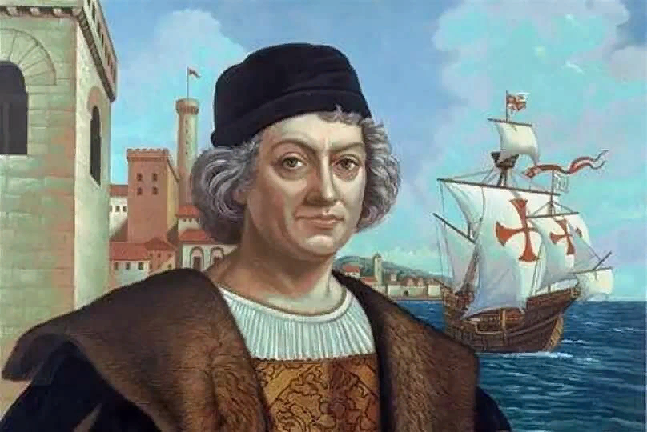
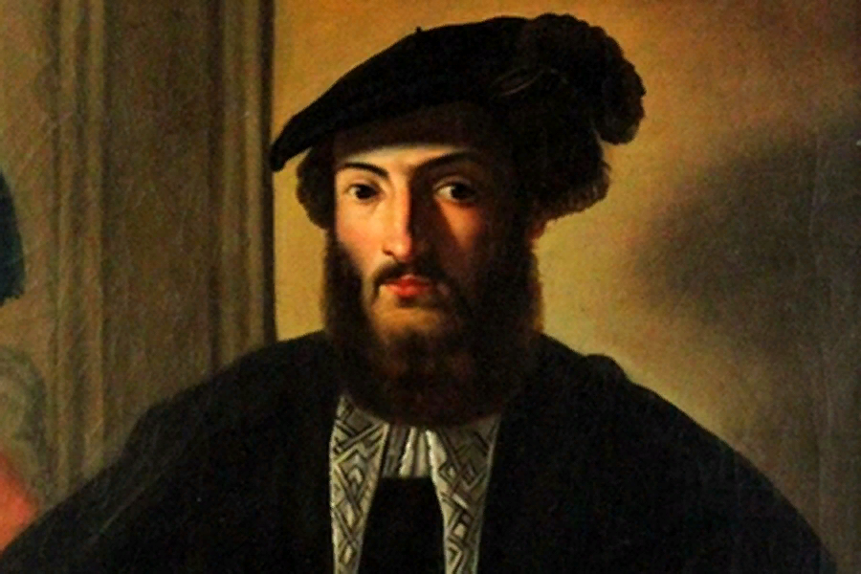
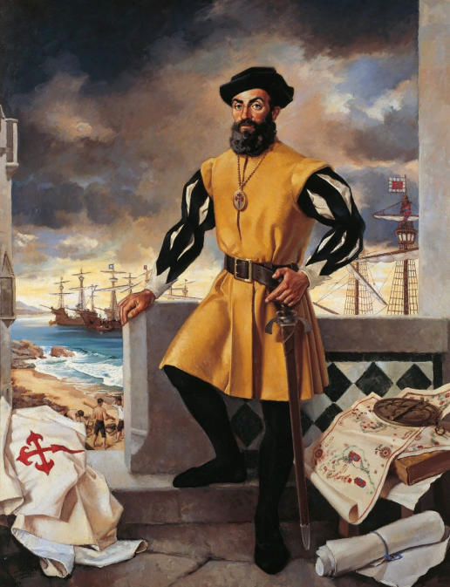
2
Ответь на вопрос.
Кто открыл Америку?
1
3
2
Христофор Колумб
Америго Веспуччи
Фернан Магеллан
Ответ запиши одной цифрой на листочек.
Это вторая часть ключа от двери.
В квесте пять заданий.

Slide 3
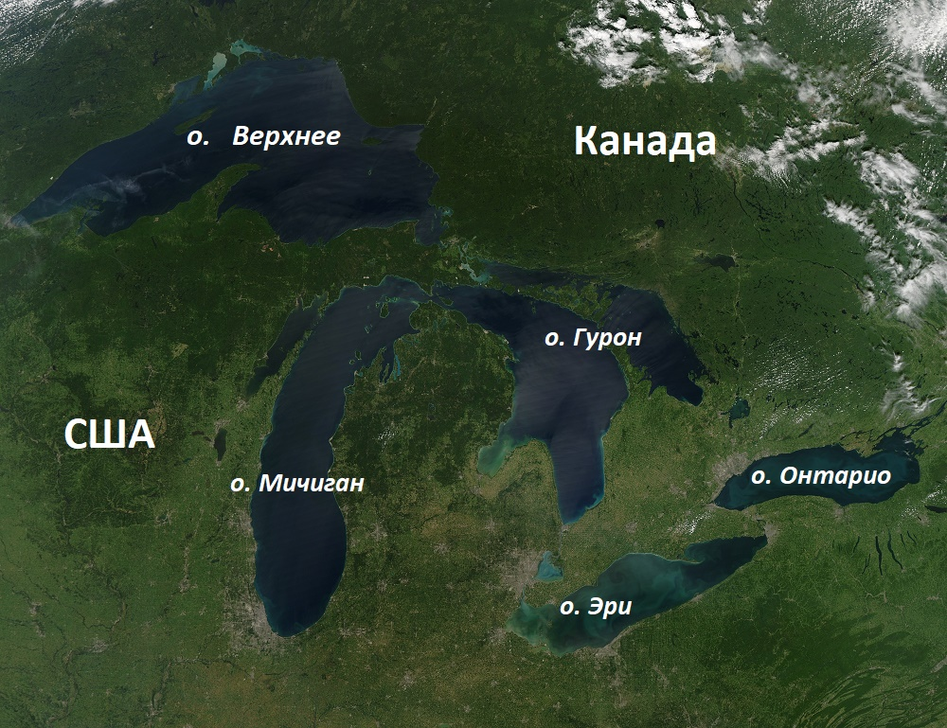
3
Выбери правильный ответ.
На востоке Северной Америки находятся Великие озёра. Сколько их?
3
4
5
6
Ответ запиши одной цифрой на листочек.
Это третья часть ключа от двери.
В квесте пять заданий.

Slide 4
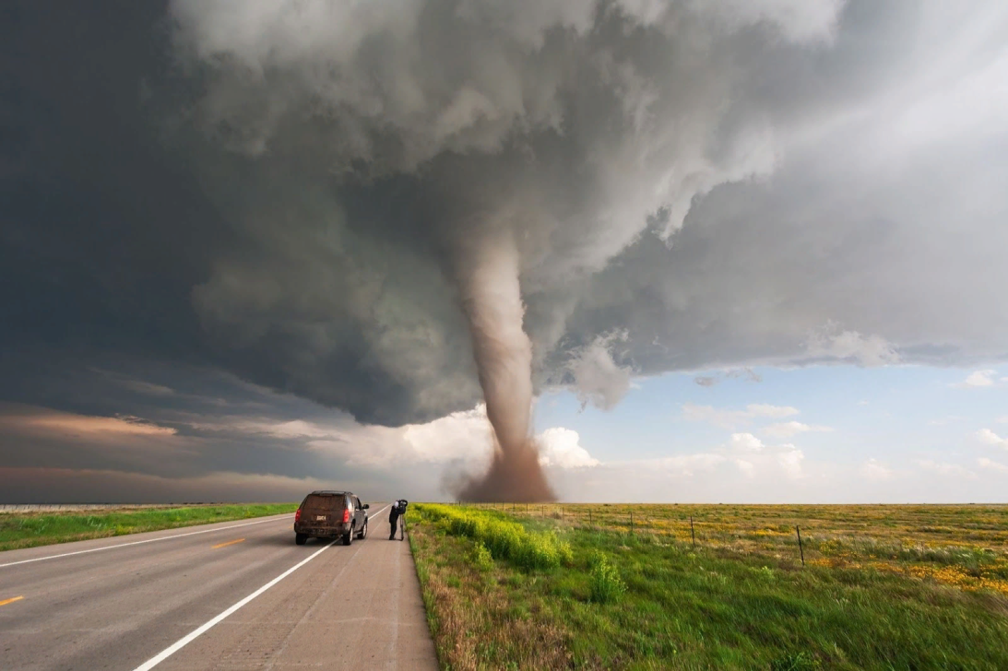
4
Собери слово из букв
В Северной Америке нередко бывают сильные ураганные ветры и смерчи, которые называются…
Н Т А Р О Д О
Ответ запиши одним словом на листочек.
Это четвёртая часть ключа от двери.
В квесте пять заданий.

Slide 5
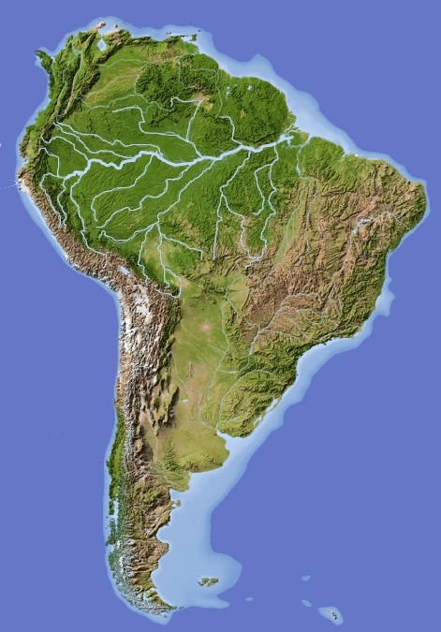
5
Выбери правильный ответ.
Как называется самая
многоводная река земного шара?
1 – Амазонка
2 – Нил
3 – Волга
Ответ запиши одной цифрой на листочек.
Это последняя пятая часть ключа от двери.
Теперь собери весь код,
запиши все части ключа в одну строчку без пробелов.

Slide 6
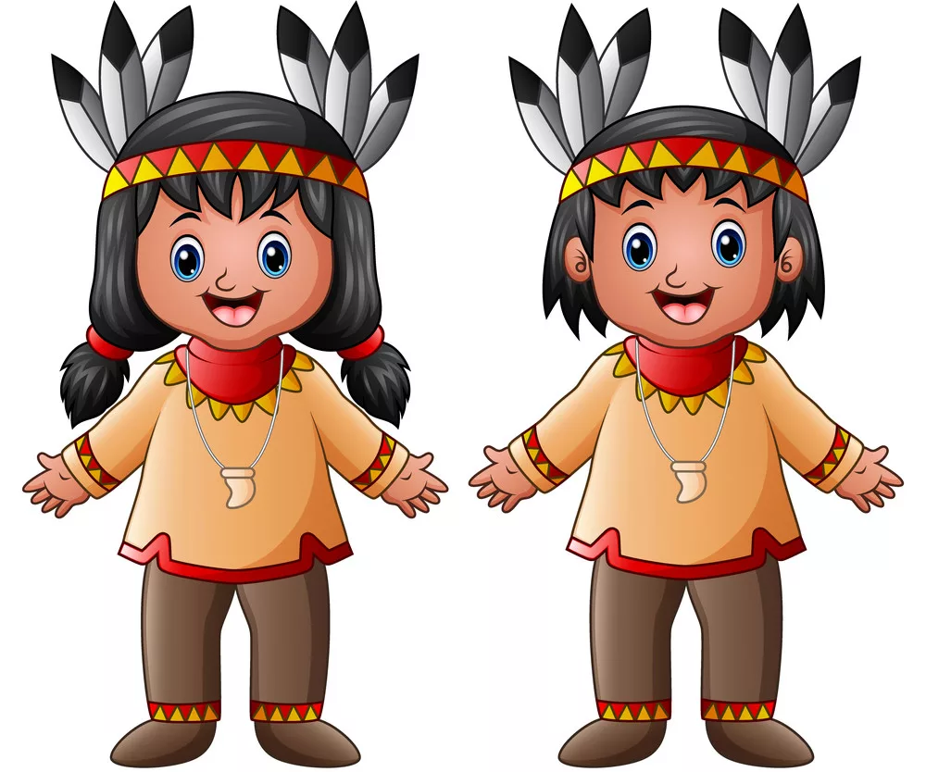
МОЛОДЕЦ!

